Slide 1
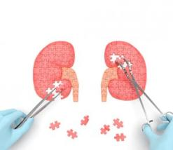
Manejo médico de las urgencias dialíticas
Mateo Zuluaga Gómez
Medicina de Urgencias

Slide 2
Objetivos
Funcionamiento Renal
Lesión Renal Aguda
Clasificación y enfoque diagnóstico
Cuando hablamos de urgencia dialítica?
Ayudas diagnósticas
Manejo

Slide 3
Funcionamiento renal
Flujo sanguíneo.
Ultrafiltrado a nivel Glomerular.
Solutos y agua se reabsorben o se secretan en los túbulos renales.
Eliminación de liquido tubular.

Slide 4
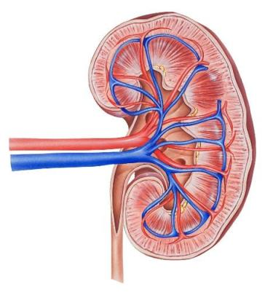
Funcionamiento renal
Rápida disminucion en la función renal y en la filtración renal.
Disminución súbita de la TFG.
Manifestaciones clínicas.
30% oligúricos.

Slide 5
Funcionamiento renal
Silenciosa en el contexto de ERC.
Morbilidad entre 15% – 80%.
Alta carga financiera – salud pública.

Slide 6
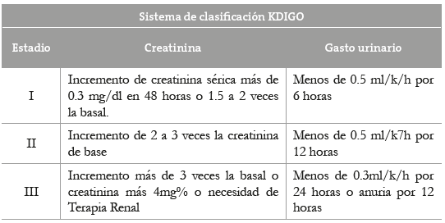
Funcionamiento renal

Slide 7
Funcionamiento renal
Creatinina
Molécula de 113 D de peso molecular.
Endógena muscular.
Urea
Síntesis hepática.
Catabolismo proteico.
Filtra libremente – reabsorción 30% – 70% tubular.

Slide 8
Clasificación
Lesión Renal Aguda
Lesión Renal Crónica Agudizada
Prerrenal
Intersticial o Intrinseca
Posrenal

Slide 9
Clasificación
Prerrenal
Un volumen sanguíneo disminuido, con un inadecuado aporte sanguíneo al riñón.
Manejo adecuado normaliza creatinina en 72%.
Mecanismos compensatorios
Sistema Renina Angiotensina Aldosterona.
Via de las prostaglandinas y oxido nítrico.

Slide 10
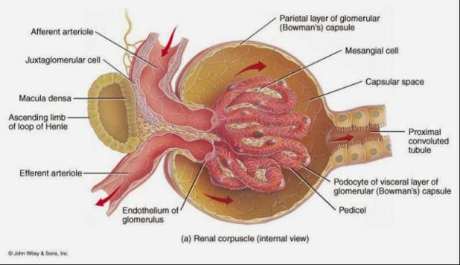
Clasificación
Prostaglandias y ON
Dilatación
Aumenta TFG
Angiotensina II
Constricción

Slide 11
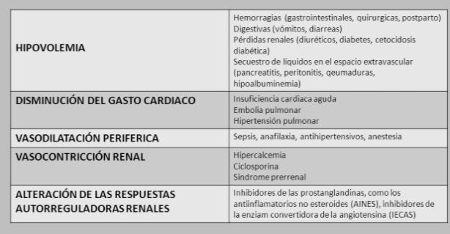
Clasificación
¡POTENCIALMENTE CORREGIBLE!

Slide 12
Clasificación
Renal
Necrosis tubular Aguda
SHU, E. coli O157 H7
Estenosis renal
Reacciones alérgicas, infecciones, infiltración

Slide 13
Clasificación
Posrrenal
Menos del 5%.
Efecto OBSTRUCTIVO.
Mejora al liberar la obstrucción.

Slide 14
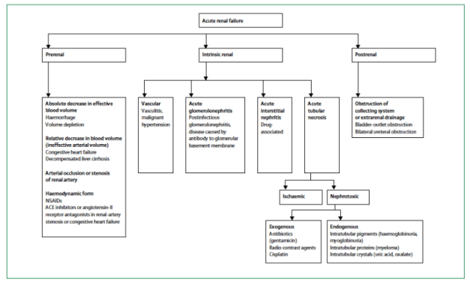
Clasificación

Slide 15
Clasificación
BUN/Creatinina
<10
NORMAL
BUN/Creatinina
10:1
BUN/Creatinina
10-20:1
BUN/Creatinina
>20:1

Slide 16
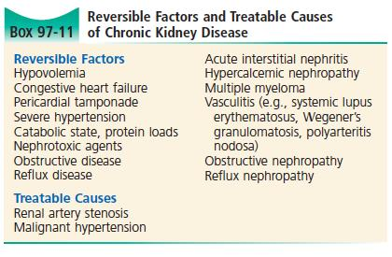
Clasificación

Slide 17
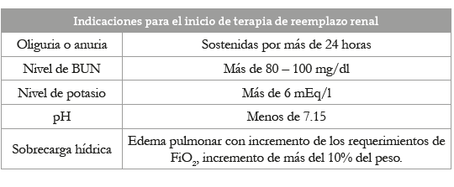
¿Cuándo hablar de urgencia dialítica?
NO HAY UN VALOR ABSOLUTO!

Slide 18
Pacientes en riesgo
Sepsis
Cirugia mayor
Revascularizacion coronaria
ICC
Otras comorbilidades:
ERC, cirrosis, falla hepática
Trauma
Pancreatitis
Hipovolemia o grandes pérdidas
Nefrotóxicos

Slide 19
Ayudas diagnósticas
Citoquímico de orina
Na urinario y sérico
BUN / Creatinina
Otros
RX de tórax
Gases arteriales
Electrocardiograma
Iones
Hemograma
Paraclínicos dirigidos a la etiología

Slide 20
¿A quién se le indica reposición con volúmen?
Es frecuente la OLIGURIA y ANURIA.
Precaución con tercer espacio.
Considerar: cirugia y trauma.
OLIGURIA
Aumenta K 0.3-0.5mEq/L/día.
Suele ser mayor CATABÓLICO.

Slide 21
¿A quién indico diurético?
Diureticos (posterior de la reanimación inicial y estabilidad hemodinámica).
No mejoran mortalidad, ni disminuye necesidad de TRR.
NO utilidad en ausencia de diuresis residual.
Furosemida IV 40 a 240mg día

Slide 22
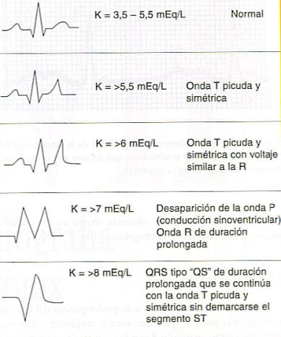
Electrocardiograma
54%
32%
Potasio >6mEq/L
V2-V4
Eliminación renal 90%
Intestino – ERC 25%

Slide 23
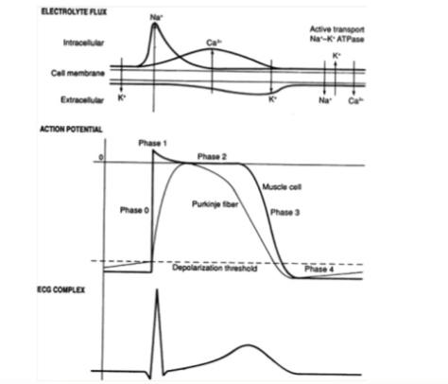
ECG

Slide 24
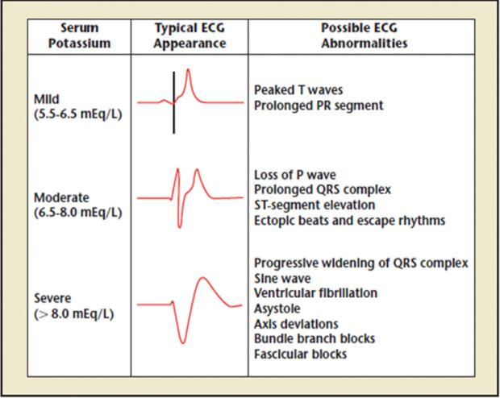
ECG

Slide 25
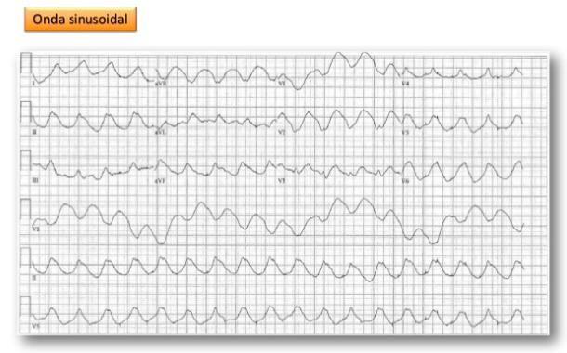
ECG

Slide 26
Hiperkalemia
EFECTO DEL POTASIO
Conducción miorcárdica, despolarización, excitabilidad de membrana, inestabilidad cardiaca, arritmia.
Valor de potasio DESCONOCIDO.
n=1803 Paro cardiaco Hospitalario 43% arritmias 35%.
K >6.5mEq/L (6mmol/L)
¿Cuando tomar EKG?

Slide 27
Hiperkalemia
No efecto sobre K+
GLUCONATO DE CALCIO
Estabilización del potencial de membrana - efecto ANTAGÓNICO
10ml gluconato de Calcio IV en 2 minutos.
Inicio 1-5 minutos, duración 1 hora.
¿Repetir?
Nuevos hallazgos en el EKG
No mejoria con medidas iniciales

Slide 28
Hiperkalemia
B2 Agonistas.
Entrada de Potasio a la célula Na/K/ATPasa.
No diferencia IV o inhalada.
Inicio 30min, duración 2 horas.
20 gotas de Salbutamol cada 2-4h (20mg Salbutamol o 10mg Albuterol).
0.5-1.5mEq/L

Slide 29
Hiperkalemia
0.6-1.2mEq/L
Solución polarizante
Entrada de potasio a la célula na/K/atpasa.
10 -20u de insulina + dad 250-500cc 5%.
Inicio 30min a 4h (efecto dura mientras se continúe la infusión).
20 gotas de salbutamol cada 2-4h (20mg salbutamol o 10mg albuterol).
Repetir cada 4 horas si la TRR no se ha indicado.

Slide 30
Hiperkalemia
Resinas de intercambio iónico
Eliminación del potasio a traves de Na+.
NO EFICAZ en el manejo AGUDO.
Inicio 24h o incierto.
Efectos adversos: diarrea.
25gr en 25cc de Sorbitol 70% Kayexalate.
0.1-0.4mEq/L

Slide 31
Hiperkalemia
Bicarbonato de sodio
Aumenta pH sanguineo, ligera H+, intercambio por potasio.
Estudios controversiales.
Pocos estudios han demostrado disminución (infusion continua vs cada 4-6h).
Contractibilidad miocardica
Acidosis
Arritmias cardiacas
Vasoconstricción venosa

Slide 32
Hiperkalemia
Bicarbonato de sodio
Indicado: acidosis grave pH <7.
150mEq/L en infusión inicia a los 15 minutos. Efecto 2h.

Slide 33
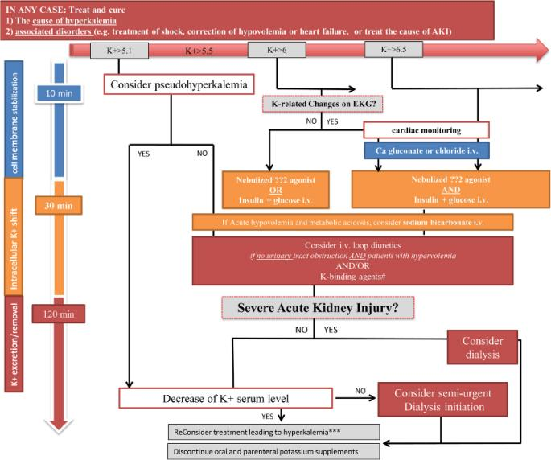
Liberación de Potasio de Hemolisis, EDTA, activación plaquetaria

Slide 34
Indicaciones de TRR
Acidosis grave pH <7.
Edema agudo de pulmón.
Estado urémico.
Hiperkalemia refractaria.
Sobrecarga extrema.
Intoxicación o sobredosis de medicamentos.
BUN >80-100mg/dL o síntomas urémicos.

Slide 35
¡Gracias!
Mateo Zuluaga Gómez
Medicina de Urgencias

